Slide 1
Решение кейса
СПб ГКУ «МФЦ»
M4 Team

Slide 2
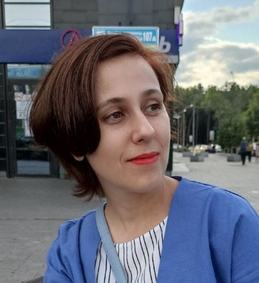
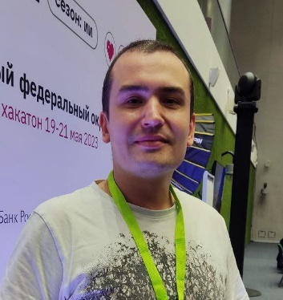


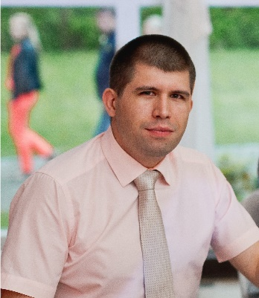
Состав команды
Марат Закиров
Разработка модели
разработка интерфейса
Компетенция: разработка программного обеспечения
г. Москва
+7 925 833 8335
@mardrake
Марина Дружинина
Разработка модели
Компетенция: разработка программного обеспечения
г. Уфа
+7 927 930 8073
@marina_druzh
Михаил Демин
Подготовка датасета
Компетенция: экспертиза в фармации и медицине
г. Хабаровск
+7 963 566 3888
@MikhailDemin

Slide 3
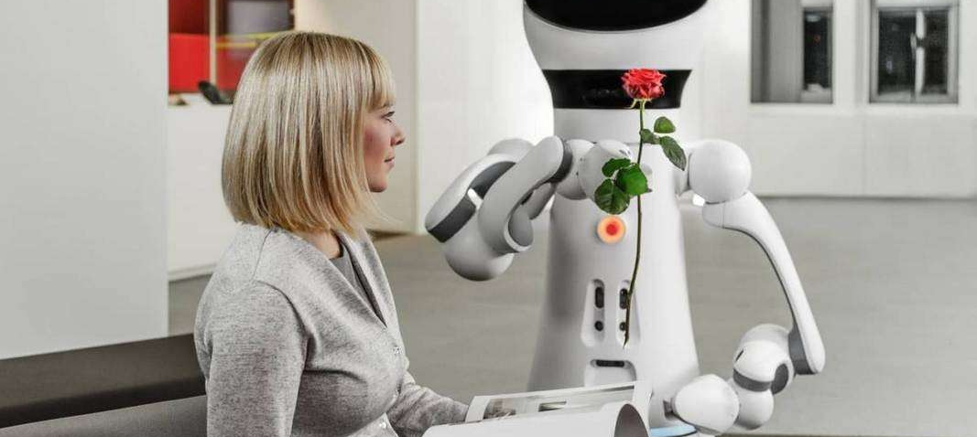
КРАТКОЕ ОПИСАНИЕ КЕЙСА
Разработка интеллектуального консультанта для работников СПб ГКУ «МФЦ»

Slide 4
ВИЗУАЛЬНОЕ ОПИСАНИЕ РЕШЕНИЯ
ДЛЯ ПЕРВОЙ МОДЕЛИ
Очистка датасета
Конвертация датасета
Тонкая настройка
(fine-tune)
Обучение
Функция форматирования

Slide 5
ВИЗУАЛЬНОЕ ОПИСАНИЕ РЕШЕНИЯ
ДЛЯ ВТОРОЙ МОДЕЛИ
Очистка датасета
Конвертация датасета
LoraConfig
Обучение
Тонкая настройка
(fine-tune)

Slide 6
КРАТКОЕ ОПИСАНИЕ РЕШЕНИЯ
RUGPT-3
Чистка датасета
Конвертация в формат датасета для модели load_dataset(data_files="dataset.csv")
Тонкая настройка lib PEFT & Supervised Fine-tuning Trainer
Специальная функция форматирования запроса для модели(### Question)
Выставление параметров для обучения
Обучение
LLaMa-2
Чистка датасета
Преобразование датасета для модели (<s>[INST] {human_text})
PEFT & Supervised Fine-tuning Trainer
peft_config = LoraConfig
используем модель с выводом низкой точности Low-precision inference
Выставление параметров для обучения
Обучение

Slide 7
ОТВЕТ НА ВОПРОС ПОЧЕМУ?
Почему такие модели?
Быстро
Просто
Доступно
Не затратно по ресурсам

Slide 8
ДАЛЬНЕЙШЕЕ РАЗВИТИЕ ПРОЕКТА
Развитие сервисов в виде мессенджеров
Дообучение и сбор данных
Обучение собственной, узконаправленной модели

Slide 9






Использованные технологии

Slide 10
СПАСИБО ЗА ВНИМАНИЕ!
Ссылка на репозиторий:
https://github.com/mardrake/mfc

